Slide 1
Structured Educational Visits in Finland
Pilar Jiménez Calvo
Abril 2018

Slide 2
Programa

Slide 3
Unos datos…
España:
Población: 46.549.045 personas
Superficie: 505.940 Km²
92 habitantes por Km²
PIB (PPA): 31,82 €

Slide 4
y un poco de Historia
Se separan de Suecia en 1809
Autonomía del Imperio Ruso desde 1809 a 1917. Se le da valor a la lengua finesa, les proporciona identidad.
Independencia en 1917
Guerra civil en 1918
Crecimiento económico 1945 – 1991
Estado de bienestar (se fijan en el modelo sueco)

Slide 5
Sistema Educativo Finlandés

Slide 6
Principios del Sistema Educativo
Igualdad de oportunidades para todos.
Enseñanza gratuita a todos los niveles.
No publican rankings de las escuelas. No hay competencia entre ellas.
Responsabilidad, confianza y autonomía del alumno.
Profesores valorados y respetados.

Slide 7
Curiosidades profesores
Los profesores están muy bien preparados. Pruebas difíciles, no todos las pasan. También están muy bien pagados.
Dependiendo de la materia que impartan, dan más o menos horas.
Los profesores no hacen guardias. Sustitutos al día siguiente.
No hay inspectores. El sistema se basa en la confianza.
El director contrata a los profesores. A las escuelas se les da una cantidad de dinero al año y de ahí pagan el sueldo de los profesores.

Slide 8
Salarios
Fuente: Anna Nolvi. Senior Lecturer at Laurea University

Slide 9
Curiosidades alumnos
Son lo más importante de la escuela.
No aprenden de memoria, aprenden dónde buscar la información.
Trabajan de forma colaborativa en grupos heterogéneos, diferente, raza, nivel académico…
Apenas hay abandono escolar
Los alumnos van pasando de nivel. Cuando se detecta que no van alcanzando los objetivos, se refuerza a esos alumnos.

Slide 10
Curiosidades materias
Aunque un 20% de la población se declara ateo, la religión se sigue impartiendo en el aula. Todas las religiones.
En EF separan a los chicos y a las chicas. La tienen a la misma hora y a veces se mezclan.
Los libros sirven para tres años (año 7 a año 9)
Con el nuevo currículo las materias desaparecen y trabajarán por competencias.

Slide 11
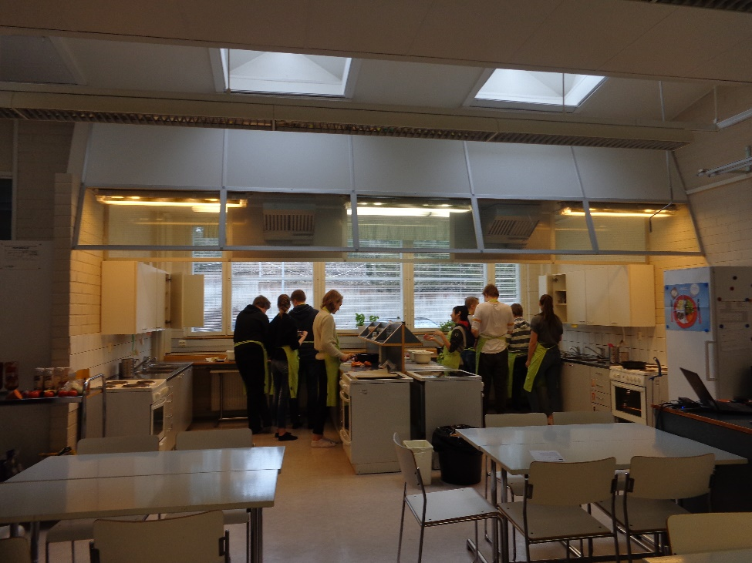
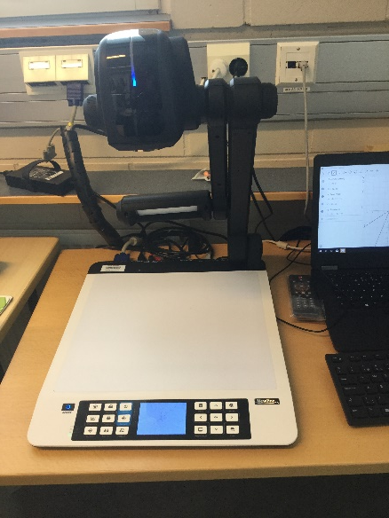
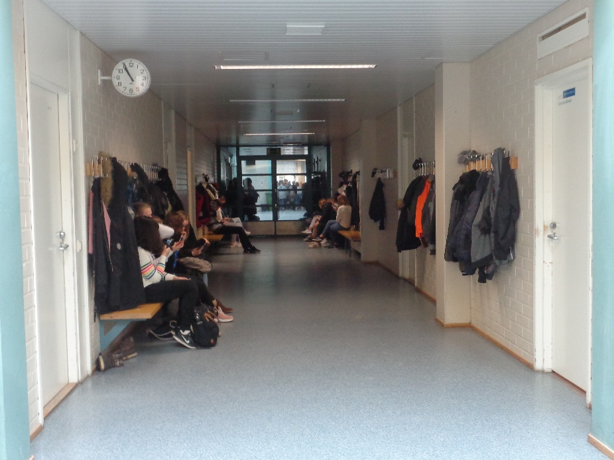
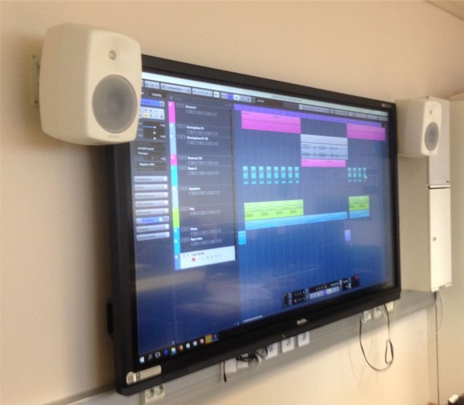
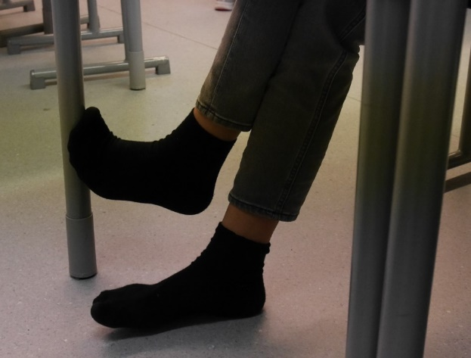
Saarnilaakson koulu

Slide 12
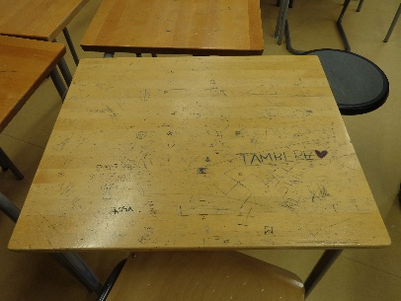
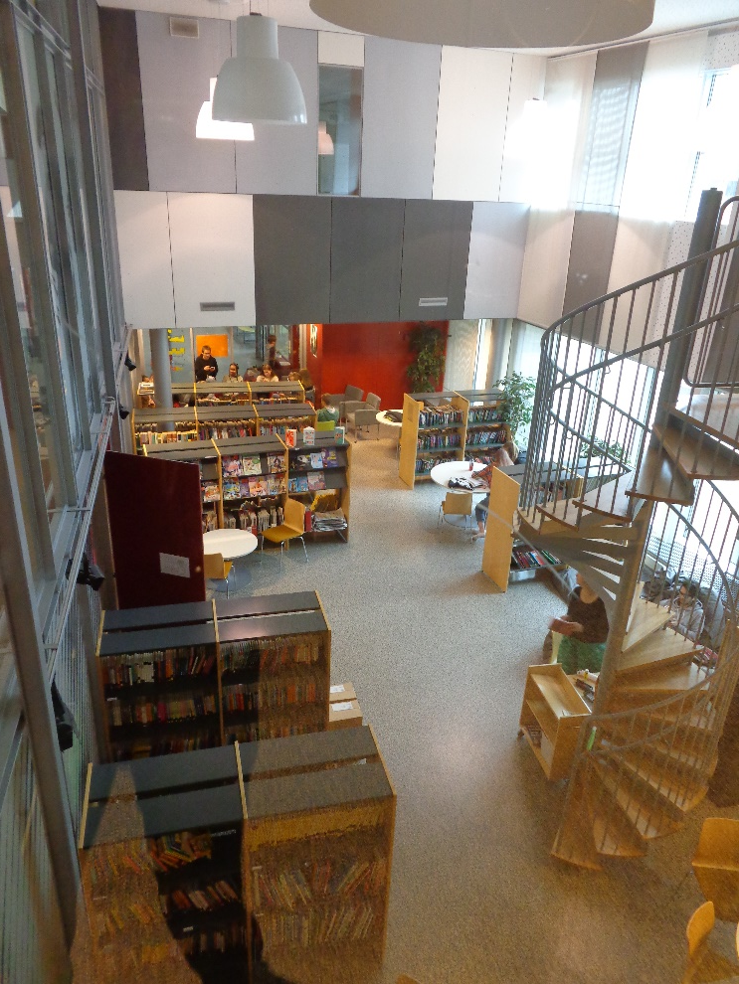
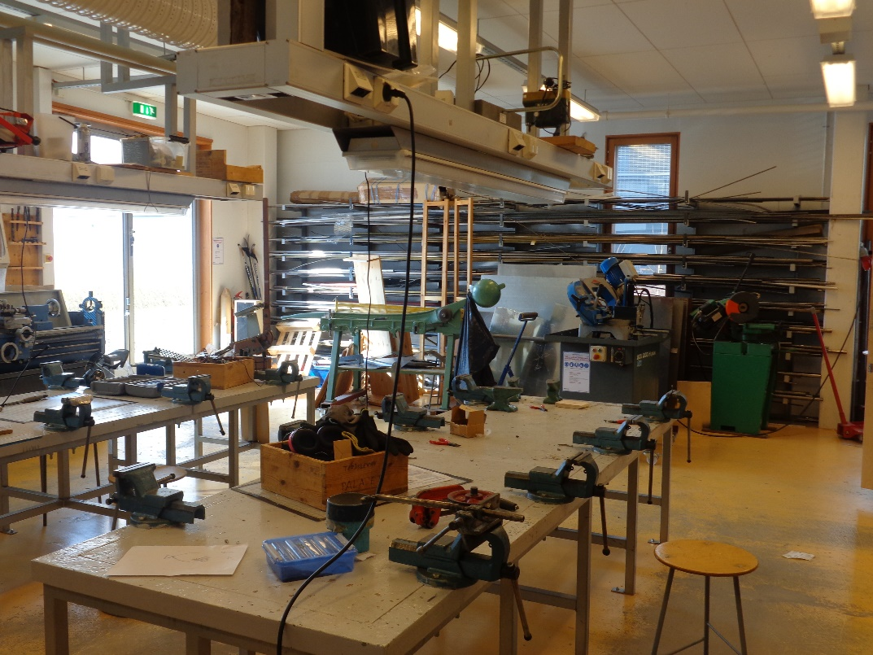
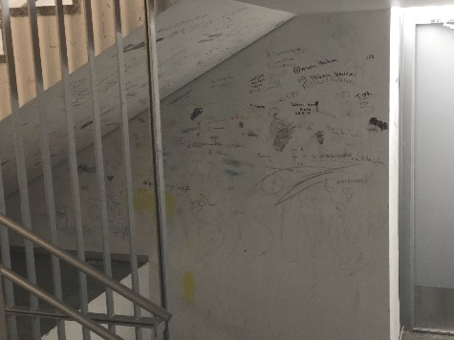
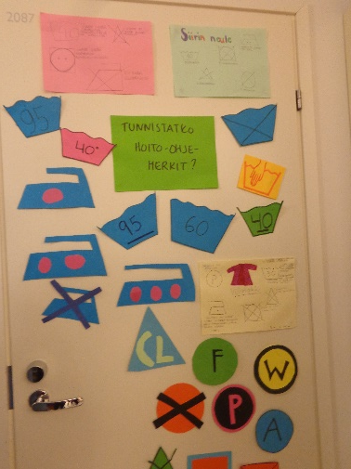
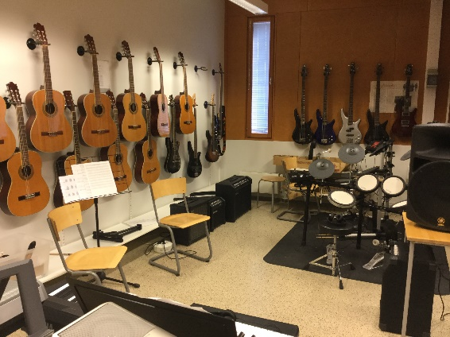
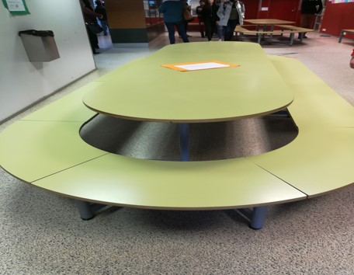
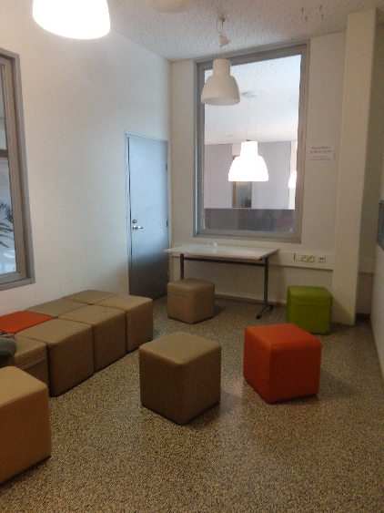
Hiidenkiven peruskoulu

Slide 13
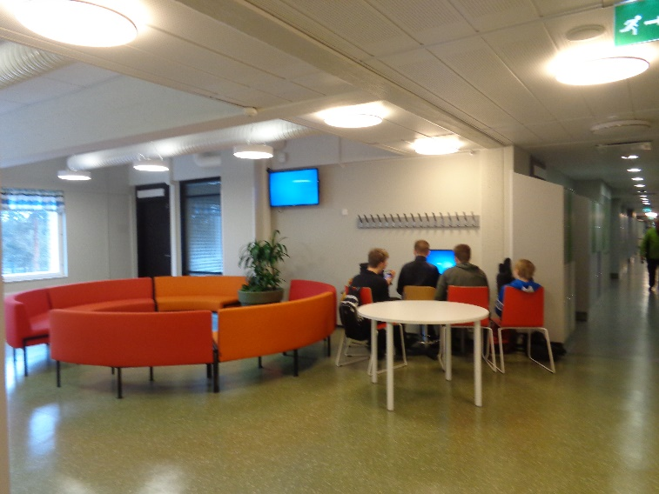
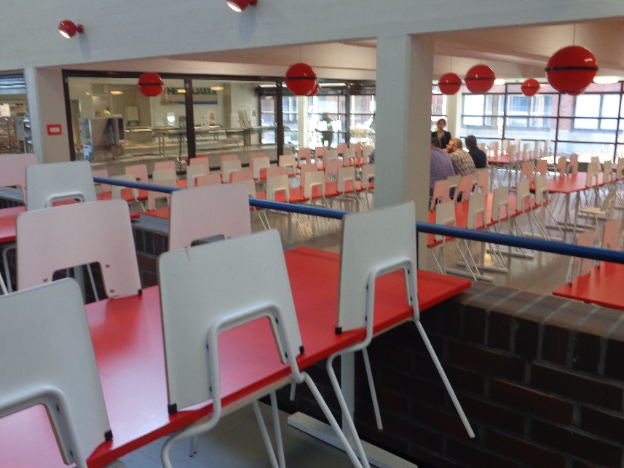
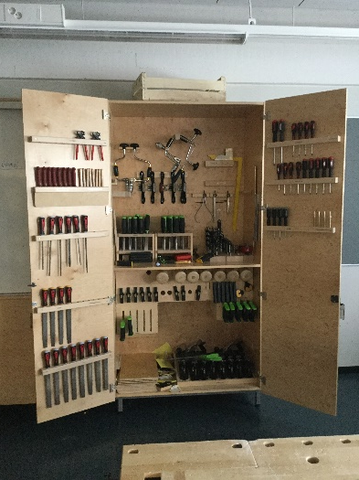
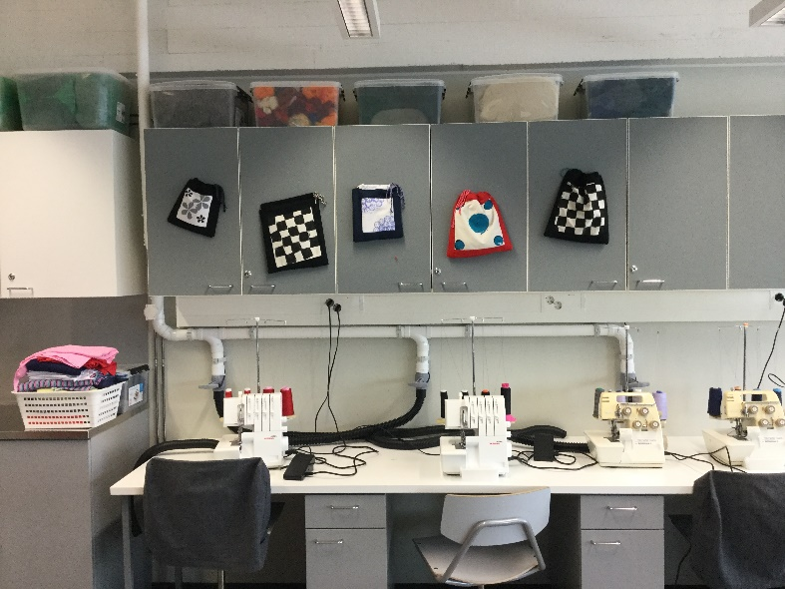
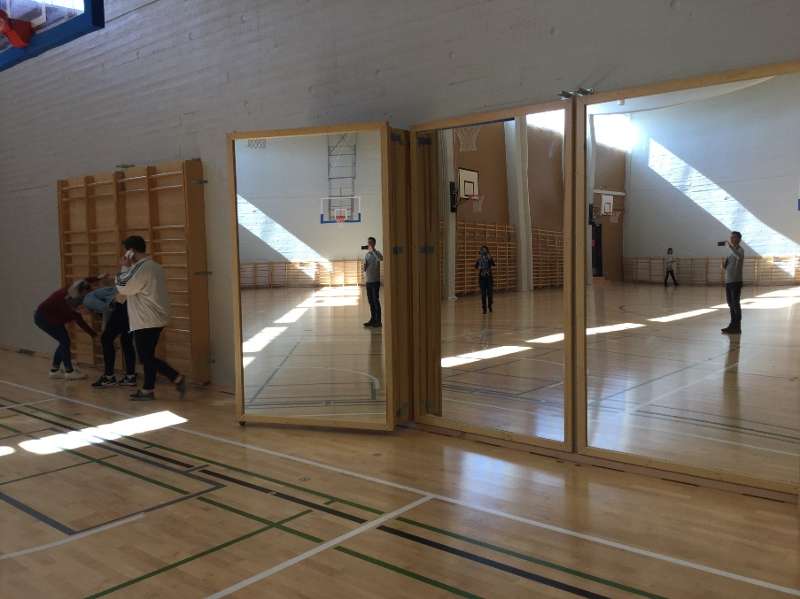
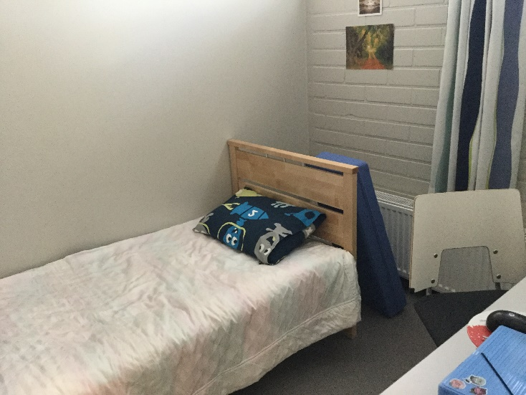
Mainingin koulu

Slide 14
Kiitos!

